Slide 1
19.01.2019
Тема урока:
Решение задач с помощью кв. уравнений.
Алгебра 8 класс

Slide 2
19.01.2019
Классная работа
Всякая хорошо решенная математическая задача доставляет умственное
наслаждение.
Г. Гессе
Решение задач с помощью кв. уравнений.

Slide 3
Задача:
Даны два положительных числа, одно больше другого на 8. Их произведение равно 105. Найдите эти числа.
Ι число –
х
ΙΙ число –
х + 8
Составим и решим уравнение
х (х + 8) = 105
Ответ: 7 и 15

Slide 4
Задача:
Прямоугольный газон обнесен изгородью длиной 30 м. Площадь газона 56 м². Найдите длины сторон газона.
Ι сторона –
х
ΙΙ сторона –
15 – х
Составим и решим уравнение
х (15 – х) = 56
Ответ: 7 и 8

Slide 5
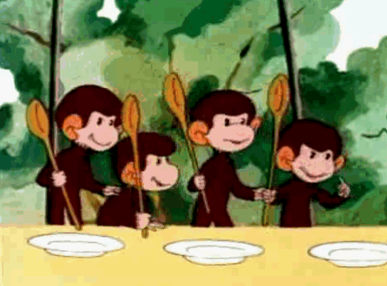
Задача:
Обезьянок резвых стая, всласть поевши, развлекалась. Их в квадрате часть восьмая на поляне забавлялась. А 12 по лианам стали прыгать, повисая. Сколько было обезьянок, Ты скажи мне, В этой стае?
Пусть в стае было х обезьянок
на поляне забавлялась
х
12 по лианам
Ответ: 48 или 16

